Slide 1
Hvordan er det å være trekkfugl?
Notes:
1

Slide 2
Reisebrev fra en lappspove
Lytteoppdrag:
Noter farene som lappspoven møter på sin vei til Marokko.

Slide 3
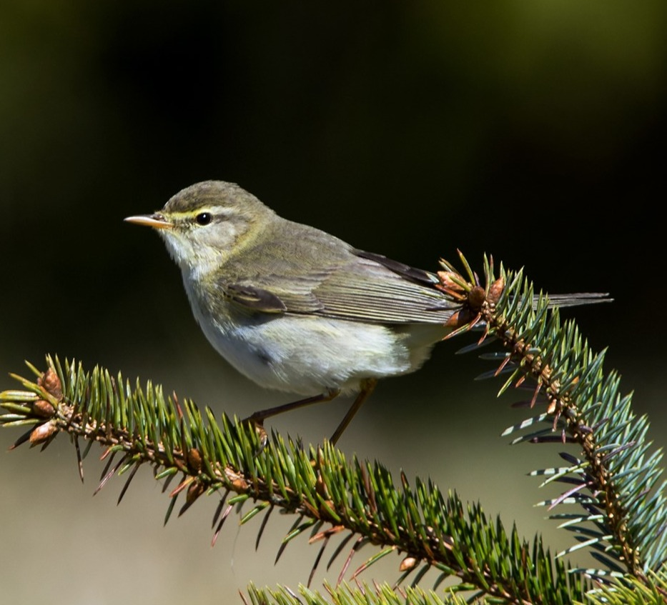
Din reise
stær
sildemåke
Dere skal nå fortelle historien om hva dere opplevde som løvsanger, stær, sildemåke og grågås.
Snakk med partneren din og bli enige om hva dere vil fortelle de andre.
løvsanger
grågås
Notes:
Foto løvsanger: Jonas Langbråten

Slide 4
Hvilke farer har dere nå hørt og opplevd at trekkfugler kan møte på?
Notes:
Foto løvsanger: Jonas Langbråten

Slide 5
Diskuter i par:
Hvorfor tror dere trekkfuglene flyr fra Norge om høsten selv om det kan være farlig?
Noen drar på grunn av kulde, men hovedgrunnen er mangelen på mat. Fuglene som er avhengige av insekter og småkryp finner ikke nok mat om vinteren.
Standfuglene – de som blir igjen i Norge – er altetere eller frø- og nøttespisere.
Notes:
5

Slide 6
Hvorfor flyr trekkfuglene helt tilbake igjen til Norge om sommeren i stedet for å bli værende?
Norge har lange dager om sommeren. Da er det bedre tilgang på insekter her enn lenger sør.
Derfor er det faktisk verdt det å fly helt tilbake til Norge igjen!
Notes:
5

Slide 7
De viktige våtmarkene
brunnakke
vipe
Når fuglene trekker, trenger de å stoppe flere ganger underveis for å spise og hvile.
Våtmarker – områder der vann møter land og hvor det er grunt vann – er ofte gode plasser. For eksempel en myr, en strand eller en dam.
Grunne vann har ofte mye mat for fuglene, som vannplanter, fisk, skjell, snegler, og andre småkryp.
tjeld

Slide 8
Hvordan kan vi hjelpe trekkfuglene?
bokfink
Diskuter i par og oppsummer i plenum:
Se på farene dere noterte fra reisen som trekkfugl. Sorter farene i naturlige og menneskeskapte.
Velg én av de menneskeskapte farene og foreslå tiltak for å gjøre reisen lettere for trekkfugler.

Slide 9
Alle fugler små de er
Alle fugler små de er kommet nå tilbake
Gjøk og sisik, trost og stær synger alle dage.
Lerka jubler høyt i sky, ringer våren inn på ny
Frost og snø de måtte fly, her er sol og glede
Notes:
8

